Slide 1
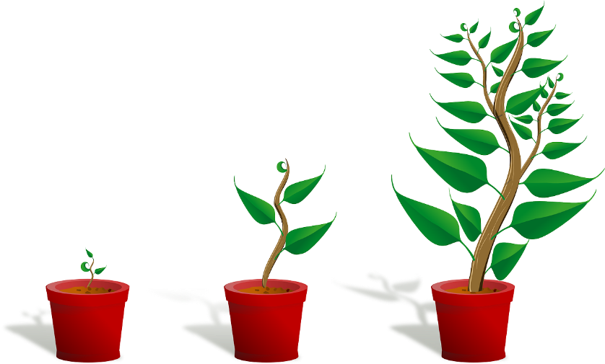
BIMBINGAN DAN KONSELING
Pertemuan pertama
Pemantapan belajar di kelas XII
Tahun pelajaran 2020/2021
Assalamu’alaikum Warohmatullahi Wabarokatuh
Salam jumpa dan selamat kepada ananda yang naik ke kelas XII.
ORANG BERUNTUNG ADALAH ORANG YANG BERSYUKUR DAN MELAKUAKN PERBAIKAN MINIMAL DIAWALI DARI DIRINYA.
Yanah Mulyanah, S.Pd.

Slide 2
Apa sih yang akan kita bahas di kelas XII ini?
Materi kelas XII lanjutan dari kelas X dan XI, hanya saja ada penambahan dari tiap tingkatannya dan menentukan mau apa, bagaimana, kemana dan dimana ananda setelah lulus ditentukan di tahun terakhir masa pendidikan, serta kolaborasi dan konseling mengenai dunia kerja dan melanjutkan ke perguruan tinggi.
Penasaran, Yuuuk kita buka slide berikutnya

Slide 3
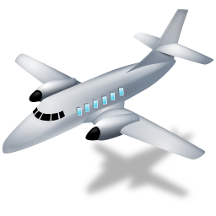
Sebelum kita masuk bahasan materi di kls XII ini, kita akan sama-sama melakukan evaluasi diri.
Yang pasti ADA dan sangat PENTING dengan evaluasi akan menaikan kualitas dan kuantitas kehidupan manusia karena manusia diciptakan Tuhan dengan segala kelebihan dan kekurangan tetapi bukan untuk menjadi manusia lemah, melainkan menyadari fungsi dan tugasnya hadir di bumi ini.
Ada ga sih gunanya kita mengevaluasi diri?
Ananda tuliskan :
hal positif apa saja yang sudah dilakukan di tahun 2019 – 2020
Sebagai pribadi
Sebagai anggota keluarga
Sebagai anggota masyarakat
Sebagai manusia yang memiliki agama dan berketuhanan
2. Hal negative apa yang harus dihilangkan, diperbaiki, dirubah agar menjadi pribadi yang baik.
3. Tugas dikirim ke (yanahmulyanah43@gmail.com)

Slide 4
Materi yang akan dibahas :
Pemantapan belajar di kelas XII
Peranan Kecerdasan (IQ-EQ-AQ-CQ-SQ) Dalam Belajar
Memahami program studi dan prospek karirnya
Mau kemana setelah lulus SMK
Evaluasi tingkat motivasi dan prestasi belajar
Sukses menghadapi ujian
Pilihan karir yang sesuai tipe kepribadian
emilih profesi dengan cara SMART
Cara cepet bekerja setelah lulus SMK
Stres, gejala, penyebab dan cara mengatasinya
Etika dan Budaya tertib berlalu lintas
Kiat sukses diterima di perguruan tinggi negeri
Kiat memilih lembaga kursus atau pelatihan yang baik
Kiat menjadi pengusaha muda
Ketenaga kerjaan
Pernikahan diusia muda dan permasalahannya
Manusia hidup harus bermasyarakat

Slide 5
Sebelum kita bahas materi di kelas XII, ananda terlebih dahulu mengisi angket DCM yang kegunaannya untuk mengetahui permasalahan apa yang sedang dihadapi dan agar lebih mudah dalam membantu mencari penyelesaiannya dan DCM diisi akan terkorelasi dengan materi yang akan dibahas
Bagaimana cara mengisi DCM?
Setiap peserta didik wajib mengisi angket DCM
Isi angket DCM dengan sebenar-benarnya
DCM akan di isi melalui google form
Ikuti instruksi yang sudah ada dalam petunjuk yang sudah tersedia
Memberikan tanda pada tiap kolom yang disediakan
Boleh memilih lebih dari satu pilihan
Untuk yang bertanda bintang harus diisi
Link google form :
https://forms.gle/DGWgrKFjHmbjb7Fj6

Slide 6
Kesimpulan pada pertemuan kita kali ini:
Mengenal guru BK di kls XII
Mengetahui materi yang akan dibahas di kelas XII
Penugasan tentang penilaian positive dan negative sebagai bentuk evaluasi diri
Pengisian angket DCM melalui google form
Sampai jumpa dipertemuan selanjutanya
Salam bahagia
Semoga pertemuan ini membawa manfaat dan menambah wawasan
HIDUP YANG BERARTI ADALAH YANG MEMBERIKAN KEBAIKAN DAN MANFAAT UNTUK YANG LAIN

